Slide 1



TRƯỜNG HỢP ĐỒNG DẠNG THỨ NHẤT CỦA TAM GIÁC.
PHÒNG GD&ĐT………..
TRƯỜNG THCS ………….……
H8-C8-B6-Tiết 1

Slide 2
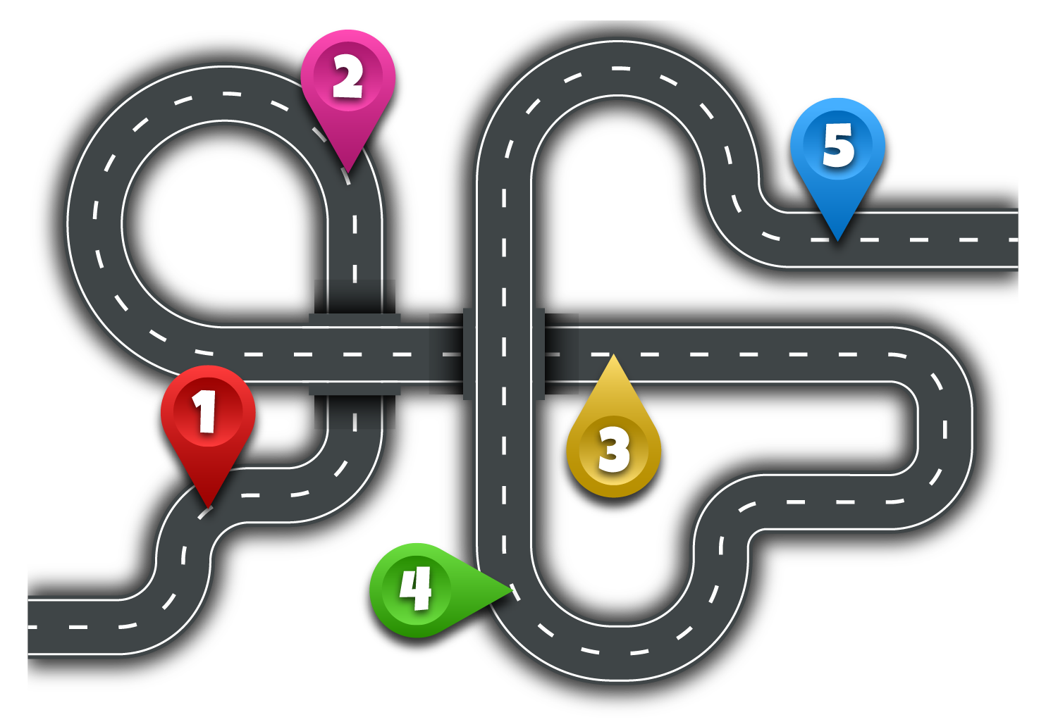




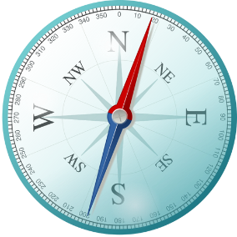



HOẠT ĐỘNG MỞ ĐẦU: TRÒ CHƠI VƯỢT CHƯỚNG NGẠI VẬT
ĐI MỘT NGÀY ĐÀNG HỌC MỘT SÀNG KHÔN
Notes:
HS cùng tham gia trò chơi qua việc trả lời 4 câu hỏi để về đích

Slide 3

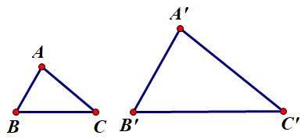
Câu 1: Cho hình vẽ trên biết , tỉ số
A. B. C. D.
Chọn B
Trả lời
Đi tiếp

Slide 4
Câu 2: Cho hình vẽ trên , góc $A=…$
A. Góc $B$ B. Góc B’ C. Góc A’ D. Góc C’
Chọn C
Trả lời
Đi tiếp

Slide 5
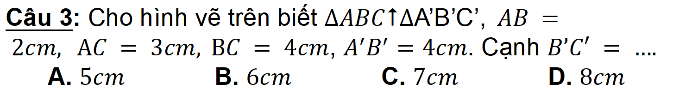
Câu 3: Cho hình vẽ trên biết $∆ABC∆$A’B’C’,$AB = 2cm, AC = 3cm, BC = 4cm$, $A^{′}B^{′}=4cm$. Cạnh $B’C′ = ….$
A. $5cm$ B. $6cm$ C. $7cm$ D. $8cm$
Chọn D
Trả lời
Đi tiếp

Slide 6
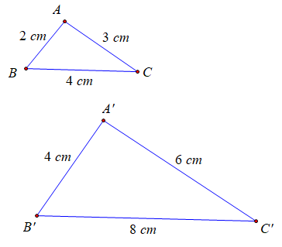
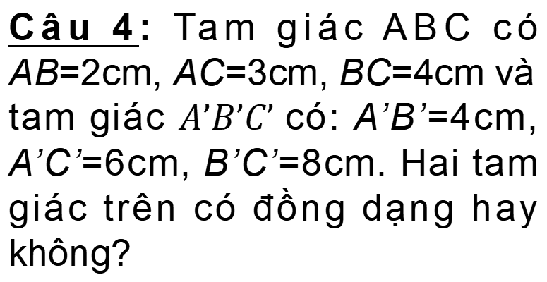
Câu 4: Tam giác ABC có AB=2cm, AC=3cm, BC=4cm và tam giác $A’B’C’$có: A’B’=4cm, A’C’=6cm, B’C’=8cm. Hai tam giác trên có đồng dạng hay không?
CÓ
Trả lời
Đi tiếp
Notes:
HS chỉ cần trả lời chưa cần giải thích câu hỏi này
GV chốt và đặt vấn đề vào bài mới

Slide 7



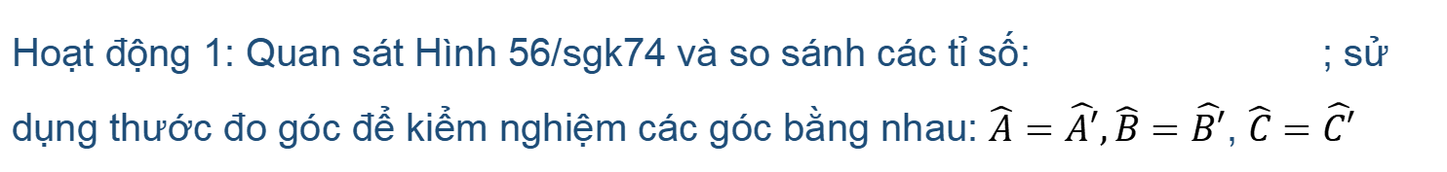
I. Trường hợp đồng dạng thứ nhất: cạnh – cạnh- cạnh
Hoạt động 1: Quan sát Hình 56/sgk74 và so sánh các tỉ số: ; sử dụng thước đo góc để kiểm nghiệm các góc bằng nhau: $\hat{A}=\hat{A′},\hat{B}=\hat{B′}$, $\hat{C}=\hat{C′}$
Lời giải:
$\hat{A}=\hat{A′}=10$5⁰
$\hat{B}=\hat{B′}=4$5⁰
$\hat{C}=\hat{C′}=3$0⁰
Notes:
HS hoạt động cá nhân, làm bài vào vở và báo cáo kết quả.

Slide 8

Như vậy khi hai tam giác có ba cạnh tỉ lệ thì 3 góc tương ứng cũng bằng nhau.
Do đó hai tam giác đồng dạng với nhau.
HOẠT ĐỘNG HÌNH THÀNH KIẾN THỨC

Slide 9

Nếu ba cạnh của tam giác này tỉ lệ với ba cạnh của tam giác kia thì hai tam giác đó đồng dạng với nhau.
HOẠT ĐỘNG HÌNH THÀNH KIẾN THỨC

Slide 10

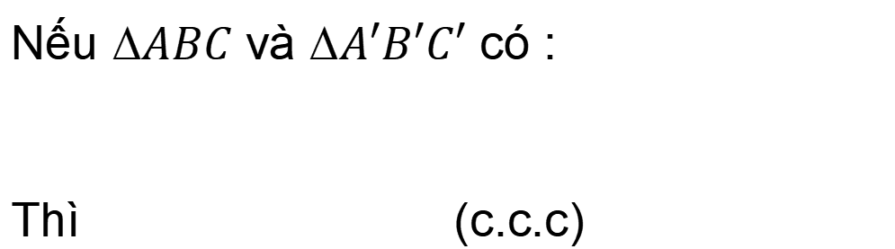
Nếu $ABC$ và $A′B′C′$ có :
Thì (c.c.c)
HOẠT ĐỘNG HÌNH THÀNH KIẾN THỨC

Slide 11


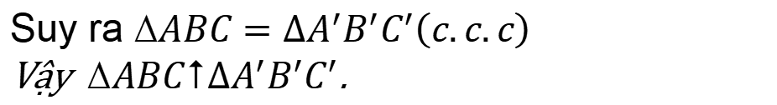
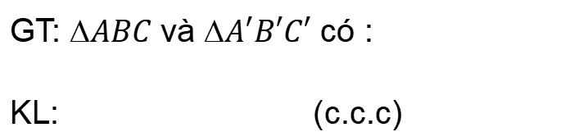
GT: $ABC$ và $A′B′C′$ có :
KL: (c.c.c)
Chứng minh:
*Trường hợp 1: $\frac{AB}{A^{′}B^{′}}=1$
HOẠT ĐỘNG HÌNH THÀNH KIẾN THỨC
Khi đó $AB=A^{′}B^{′};BC=B^{′}C^{′};AC=A^{′}C′$
Suy ra ∆$ABC=∆A^{′}B^{′}C^{′}\left(c.c.c\right)$
Vậy ∆$ABC∆A^{′}B^{′}C^{′}$.
Notes:
GV chiếu Slide chứng minh định lí
HS đứng tại chỗ trình bày cách chứng minh trên cơ sở đã được giao nghiên cứu ở nhà

Slide 12
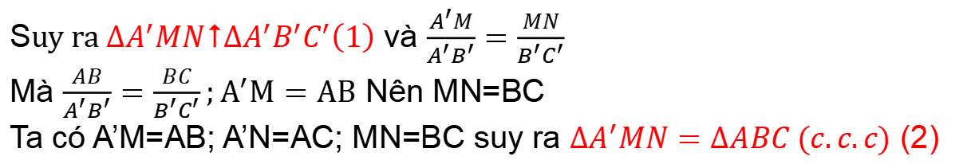

M
N
* Trường hợp 2: $\frac{AB}{A^{′}B^{′}}≠1$
Trên tia A’B’, A’C’ lần lượt lấy điểm M, N sao cho A’M=AB, A’N=AC
Mà $\frac{AB}{A^{′}B^{′}}=\frac{AC}{A^{′}C^{′}}$ nên $\frac{A^{′}M}{A^{′}B^{′}}=\frac{A^{′}N}{A^{′}C^{′}}$ Suy ra $MNB^{′}C^{′}(định lí Thalès đảo)$
HOẠT ĐỘNG HÌNH THÀNH KIẾN THỨC
S$uy ra ∆A^{′}MN∆A^{′}B^{′}C^{′}\left(1\right)$ và $\frac{A^{′}M}{A^{′}B^{′}}=\frac{MN}{B^{′}C^{′}}$
Mà $\frac{AB}{A^{′}B^{′}}=\frac{BC}{B^{′}C^{′}};A^{′}M=AB$ Nên MN=BC
Ta có A’M=AB; A’N=AC; MN=BC suy ra $∆A^{′}MN=∆ABC (c.c.c)$ (2)
T$ừ \left(1\right) và \left(2\right) suy ra ∆ABC∆A^{′}B^{′}C^{′}$
Notes:
GV chiếu Slide chứng minh định lí
HS đứng tại chỗ trình bày cách chứng minh trên cơ sở đã được giao nghiên cứu ở nhà

Slide 13

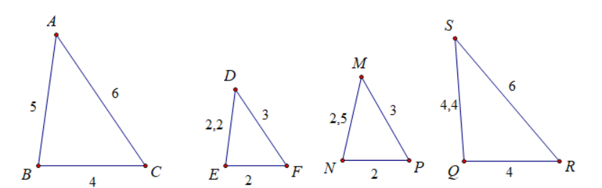
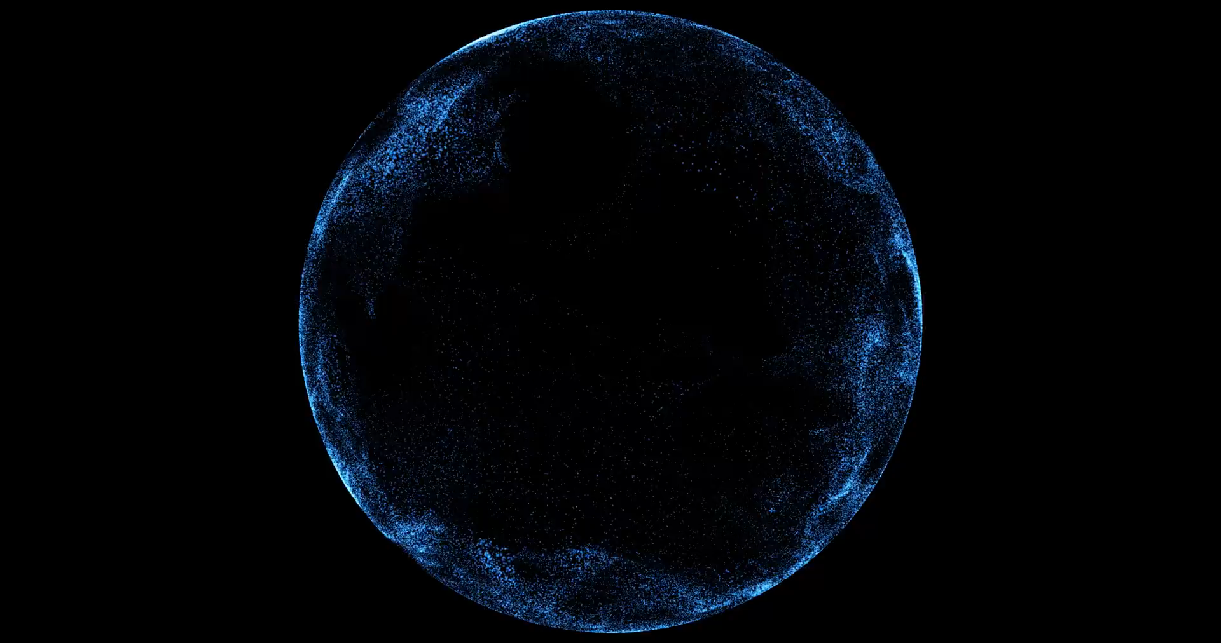
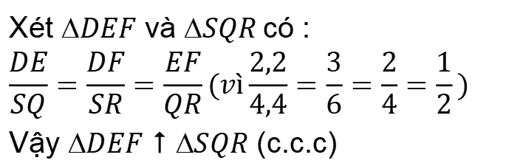
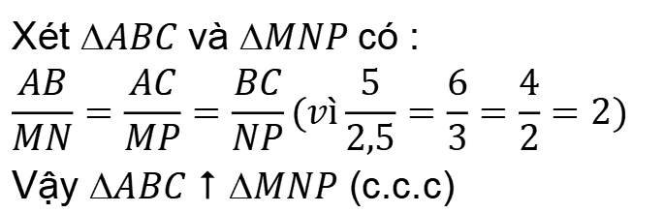
Ví dụ 1: Quan sát hình 58 và chỉ ra hai cặp tam giác đồng dạng.
Bài giải:
HOẠT ĐỘNG HÌNH THÀNH KIẾN THỨC
Xét $ABC$ và $MNP$có :
$$\frac{AB}{MN}=\frac{AC}{MP}=\frac{BC}{NP}(vì\frac{5}{2,5}=\frac{6}{3}=\frac{4}{2}=2)$$
Vậy $ABC$  $MNP$ (c.c.c)
Xét $DEF$ và $SQR$có :
$$\frac{DE}{SQ}=\frac{DF}{SR}=\frac{EF}{QR}(vì\frac{2,2}{4,4}=\frac{3}{6}=\frac{2}{4}=\frac{1}{2})$$
Vậy $DEF$  $SQR$ (c.c.c)
Notes:
Hoạt động nhóm cặp đôi cùng bàn

Slide 14


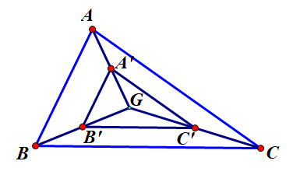
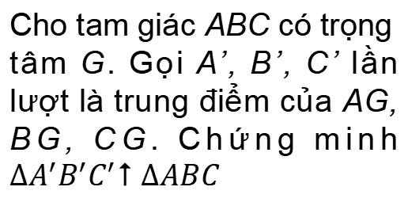

Luyện tập 1: (SGK/75)
.
Cho tam giác ABC có trọng tâm G. Gọi A’, B’, C’ lần lượt là trung điểm của AG, BG, CG. Chứng minh $∆A^{′}B^{′}C^{′} ∆ABC$
Bài làm:
Tam giác ABG có A’, B’ lần lượt là trung điểm của AG, BG
Nên A’B’ là đường trung bình của ∆$ABG$
Suy ra $\frac{A^{′}B^{′}}{AB}=\frac{1}{2}$
Chứng minh tương tự ta có: $\frac{A^{′}C^{′}}{AC}=\frac{1}{2}, \frac{B^{′}C^{′}}{BC}=\frac{1}{2}$
Suy ra $\frac{A^{′}B^{′}}{AB}=\frac{A^{′}C^{′}}{AC}=\frac{B^{′}C^{′}}{BC}$
Vậy $∆A^{′}B^{′}C^{′}  ∆ABC(c.c.c)$
HOẠT ĐỘNG LUYỆN TẬP
Notes:
HS hđ cá nhân
HS thi đua lên bảng trình bày, nhận xét chéo.

Slide 15
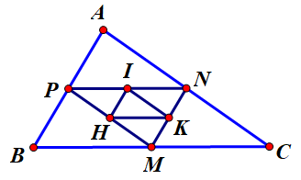
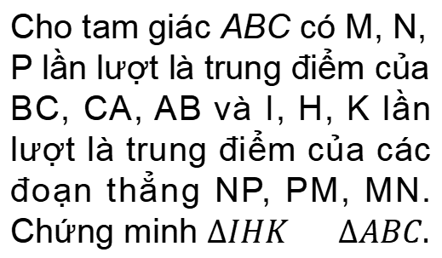

Ví dụ 2: (SGK/75)
.
Cho tam giác ABC có M, N, P lần lượt là trung điểm của BC, CA, AB và I, H, K lần lượt là trung điểm của các đoạn thẳng NP, PM, MN. Chứng minh $∆IHK  ∆ABC.$
Bài làm:
$∆ABC$ có M, N lần lượt là trung điểm của BC, AC
Nên MN là đường trung bình của ∆$ABC$
Suy ra $MN=\frac{1}{2}AB$
Chứng minh tương tự ta có: $IH=\frac{1}{2}MN$
Suy ra $MN=\frac{1}{4}$AB  $\frac{MN}{AB}=\frac{1}{4}$
Tương tự ta có: $\frac{IK}{AC}=\frac{1}{4};\frac{HK}{BC}=\frac{1}{4}$
Suy ra $\frac{MN}{AB}=\frac{IK}{AC}=\frac{HK}{BC}$
Vậy $∆IHK  ∆ABC(c.c.c)$
HOẠT ĐỘNG LUYỆN TẬP
Notes:
HS hđ cá nhân
HS thi đua lên bảng trình bày, nhận xét chéo.

Slide 16
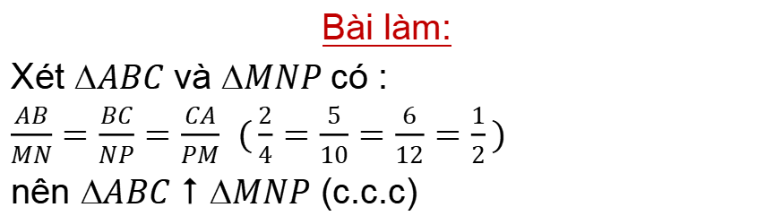
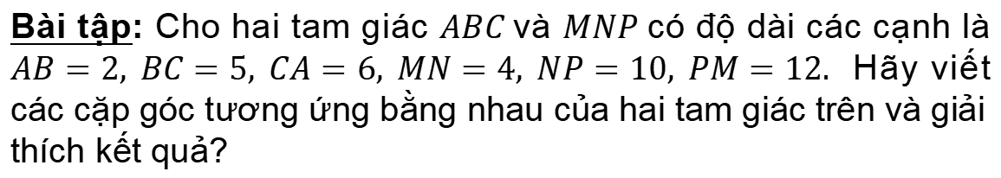
HOẠT ĐỘNG VẬN DỤNG
Bài tập: Cho hai tam giác $ABC$và $MNP$có độ dài các cạnh là $AB=2, BC=5, CA=6, MN=4, NP=10, PM=12.$Hãy viết các cặp góc tương ứng bằng nhau của hai tam giác trên và giải thích kết quả?
Bài làm:
Xét $ABC$ và $MNP$có :
$\frac{AB}{MN}=\frac{BC}{NP}=\frac{CA}{PM}$ $(\frac{2}{4}=\frac{5}{10}=\frac{6}{12}=\frac{1}{2})$
nên $ABC$  $MNP$ (c.c.c)
Suy ra (các góc tương ứng)
Notes:
HS hoạt động cá nhân
HS chứng minh hai tam giác đồng dạng rồi suy ra các cặp góc tương ứng bằng nhau.

Slide 17
HƯỚNG DẪN TỰ HỌC Ở NHÀ
- Học bài theo SGK và vở ghi.
- Học sinh đọc phần chứng minh hai định lí trang 74 và 77/ sgk.
- Làm bài tập số 1; 3; 4 ( trang 78 sách cánh diều)
- Học sinh đọc phần II. Áp dụng trường hợp đồng dạng thứ nhất của tam giác vào tam giác vuông, ôn lại các kiến thức liên quan: định lí Pythagore, định lí Thalès.

